Slide 1

Universidad Nacional de Río Negro
Int. Partículas, Astrofísica & Cosmología - 2019
Unidad 01 – Relatividad
Clase U01 C01
Fecha 07 Ago 2018
Cont Presentación, introducción, relatividad
Cátedra Asorey
Web https://gitlab.com/asoreyh/unrn-ipac/

Slide 2
Presentación

Slide 3
Colegas contando algunas experiencias
Hernán Asorey
<hasorey@unrn.edu.ar> <asoreyh@gmail.com>
    Centro Atómico Bariloche e Instituto Balseiro:
    líneas: Aplicaciones de Detectores de Partículas: Meteorología Espacial, Muongafía de Volcanes, Física Médica
    UNRN
    Profesor Asociado, Física IIIB; Física IVB (a.k.a. Introducción a la Física de Partículas, Astrofísica y Cosmología a.k.a. IPAC)

Slide 4
Charla abierta

Slide 5
Objetivos y metodología
Objetivos
  Adquirir una perspectiva del estado actual de la Física de Partículas, la Astrofísica y la Cosmología, a un nivel introductorio y que produzca las herramientas para su implementación en el aula de escuelas medias.
Metodología (orientada al trabajo grupal)
  Clases interactivas, virtuales y presenciales
  Prácticas en clase y en casa

Slide 6
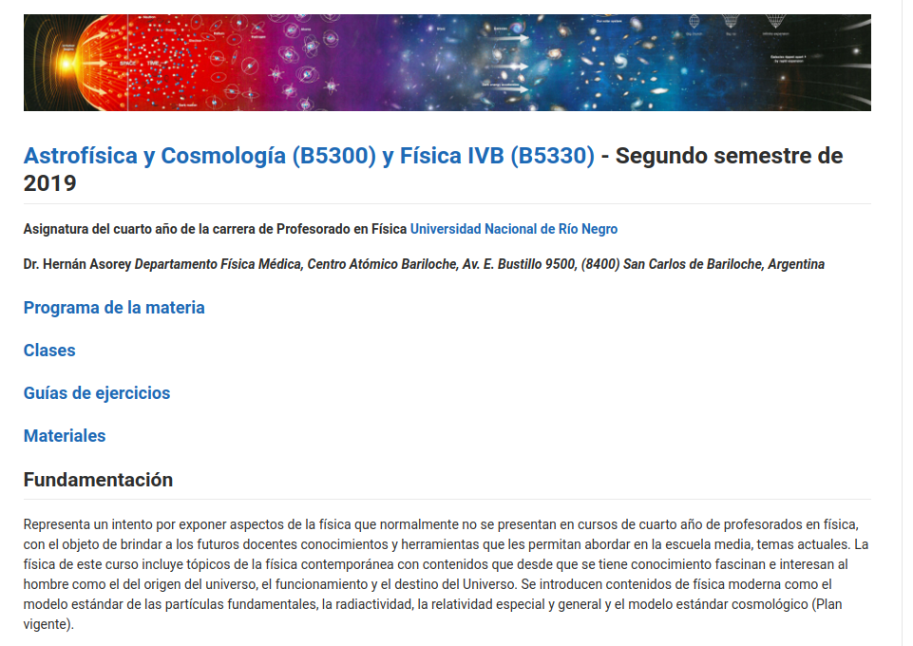


Puntos de contacto
Las clases:
  Miércoles 19 a 23
  Una semana por mes
  se agrega:
  Lunes 19 a 23
La Bibliografía: ver ----->
  Depende de la unidad
  Apuntes de clase
  Wikipedia
https://gitlab.com/asoreyh/unrn-ipac
IPAC2019

Slide 7
Formas de Aprobación...
Evaluación continua (60%)
  Participación en clases y laboratorios
  Entrega de prácticos
  Charla presentando un tema a elección
Final integrador (40%)
Promoción, cumpliendo todas estas condiciones:
  Entrega del 100% de los prácticos en tiempo y forma, cumpliendo con las fechas pactadas
  Entrega del 100% de los informes en tiempo y forma, cumpliendo con las fechas pactadas
  Nota Evaluación Continua > 7.9
  Dispone de un (y sólo un) “comodín” para las fechas de entregas

Slide 8
Fundamentación
Representa un intento por exponer aspectos de la física que normalmente no se presentan en cursos de cuarto año de profesorados en física, con el objeto de brindar a los futuros docentes conocimientos y herramientas que les permitan abordar en la escuela media, temas actuales. La física de este curso incluye tópicos de la física contemporánea con contenidos que desde que se tiene conocimiento fascinan e interesan al hombre como el del origen del universo, el funcionamiento y el destino del Universo. Se introducen contenidos de física moderna como el modelo estándar de las partículas fundamentales, la radiactividad, la relatividad especial y general y el modelo estándar cosmológico
Propósitos de la asignatura
Construir juntos con los estudiantes los modelos que rigen al universo, y su importancia, y los efectos indirectos que pueden observarse en el mundo cotidiano. Que los estudiantes comprendan como la física abarca desde los sucesos que rigen las interacciones fundamentales hasta la estructura del Universo a las escalas más grandes, produciendo herramientas para facilitar la implementación en el aula de escuelas medias.

Slide 9
Contenidos mínimos
Los contenidos mínimos según su plan:
Partículas fundamentales y sus interacciones: leptones, hadrones y partículas mensajeras. Antipartículas. El modelo estándar. Aceleradores de partículas. Estrellas y galaxias. Evolución de las estrellas en nacimiento y muerte de las estrellas. Relatividad general: gravedad y la curvatura del espacio. El universo en expansión. El Big-Bang y el fondo cósmico de microondas. El modelo estándar cosmológico. Los primeros tiempos del Universo
Propuesta metodológica
Las clases serán interactivas, con amplio espacio para la discusión de los conceptos claves de la materia. Se realizarán demostraciones y prácticas de laboratorio con los equipos disponibles y con elementos de bajo costo. En todos los casos se abordará la problemática planteada desde un modelo constructivista. Las clases incluirán instancias de trabajo virtual para prácticas de incorporación de herramientas de tecnologías de información y comunicación (TIC) en la enseñanza de las ciencias.

Slide 10

Contenidos: un viaje en el tiempo

Slide 11
Contenidos: un viaje en el tiempo
Unidad 4
El Big Bang
Allá lejos y
hace tiempo
Unidad 3
Cosmología
No es lo que se ve
Sino lo que
se palpa
Unidad 2
Astrofísica
Cálido y frío
Unidad 1
Partículas 1
todo es relativo

Slide 12
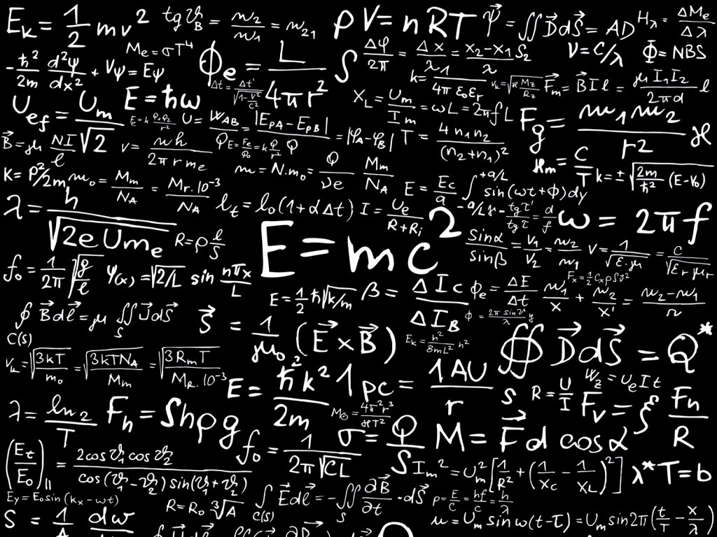
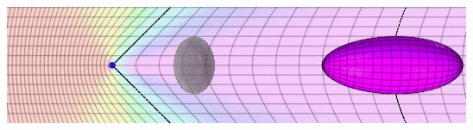
U1: Todo es relativo
4 encuentros: del 07/Ago al 28/Ago
Relatividad Especial
  Introducción
  Cinemática y Dinámica Relativista
Física de Partículas, 1^{ra} parte
  Planck, Bosones y Fermiones
  Interacciones fundamentales
  Radiactividad

Slide 13
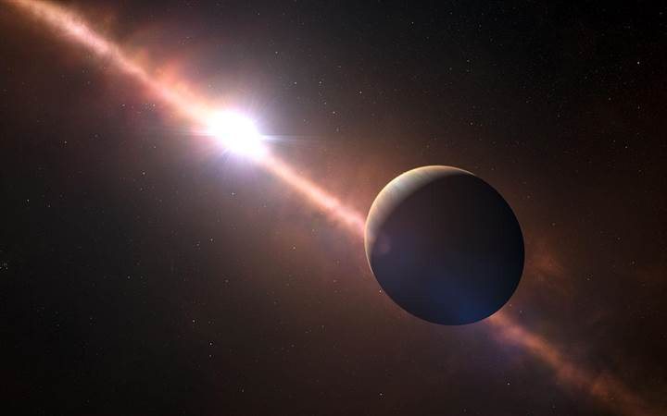
U2: Cálido y Frío
5 encuentros: del 04/Sep al 02/Oct
Estrellas
  Astronomía Observacional: sistemas de coordenadas y mapas estelares
  Radiación de Cuerpo Negro
  Ley de Eddington, Clasificación estelar, Diagrama H-R
  Objetos Compactos y evolución estelar
Planetas
  Planetas y Exoplanetas
  Vida en el Universo: Astrobiología
Galaxias
  Modelos y formación
  Ejemplos: La Vía Láctea, Otras Galaxias, GalaxyZoo(*)

Slide 14
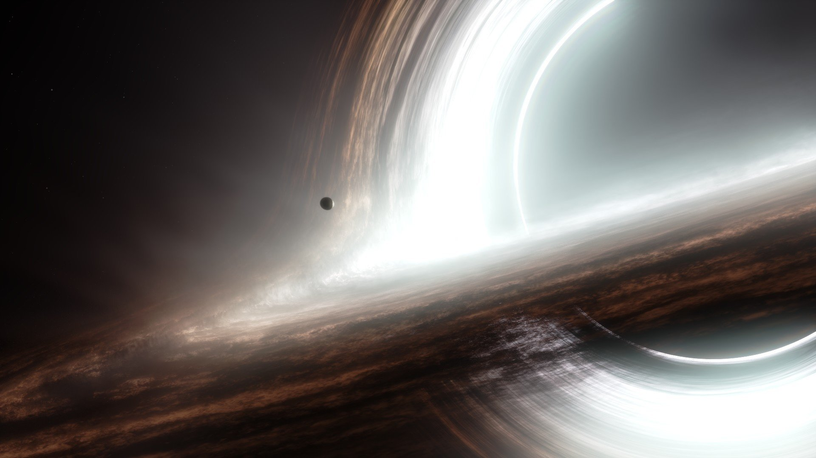
U3: no es lo que se ve, sino lo que se palpa
3 encuentros: del 09/Oct al 23/Oct
Relatividad General
  Introducción y conceptos básicos,
  Modelo de Friedman-Lemaître-Robertson-Walker
  El error de Einstein
Modelos del Universo
  Formación de estructuras
  Midiendo distancias
  Corrimiento al rojo
  El universo en expansión

Slide 15
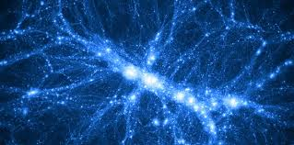
U4: Allá lejos y hace tiempo
4 encuentros: del 30/Oct al 20/Nov
El modelo cosmológico estándar
  Modelo de Alpher, Bethe & Gamow
  El fondo de microondas
  Modelo ΛCDM
Historia térmica del universo
  El Big Bang
  Primeros segundos del universo
  Épocas térmicas de tiempo, inflación, recombinación
  Evolución futura del universo
  ¿El fin?

Slide 16
Contenidos: un viaje en el tiempo
Unidad 1
Partículas 1
todo es relativo

Slide 17
U1: Todo es relativo (07/Ago - 28/Ago)
¿Marco de referencia?
¿Marco de referencia inercial?

Slide 18
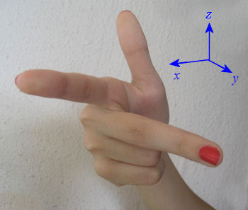
Marco de referencia
Marco de referencia
  Sistema de coordenadas que fija
  la posición de objetos físicos de
  manera unívoca (localización y
  orientación)
  Existe un conjunto de medidas
  estandarizadas (una regla)
  Distintos tipos:
    Fijos al cuerpo, fijos al espacio, inerciales
    y no inerciales
z
4
(2,4,4)
-x
4
-y
(0,0,0)
y
2
(2,4,0)
x
-z
3-tupla: (x,y,z)

Slide 19
Marco de referencia inercial
Marco de referencia incercial
  Describe el espacio homogenea (no
  hay lugares privilegiados) e isotrópi-
  camente (no hay direcciones privile-
  giadas) e independiente del tiempo.
  Las leyes físicas tienen la “misma
  forma” en todo sistema inercial.
  Decimos que la física es covariante
  frente a cambios de sistemas inerciales
  Un sistema de referencia inercial es aquel en
  el que la primera ley de Newton es válida.
z
4
(2,4,4)
-x
4
-y
(0,0,0)
y
2
(2,4,0)
x
-z
3-tupla: (x,y,z)

Slide 20
U1: Todo es relativo
¿Qué es la relatividad?
¿Quién la descubrió?

Slide 21
Relatividad de Galileo
Si la ley de la inercia es válida, las aceleraciones son provocadas sólo por fuerzas internas, no externas (p. ej. un sistema rotante)
No hay forma de “saber” si estamos en movimiento
  Propongan un ejemplo ahora
El tiempo y el espacio están claramente desacoplados (¡vida diaria!)
Las leyes de la mecánica son invariantes en el tiempo
  → El espacio es absoluto
  → Todos los sistemas inerciales comparten el mismo tiempo

Slide 22
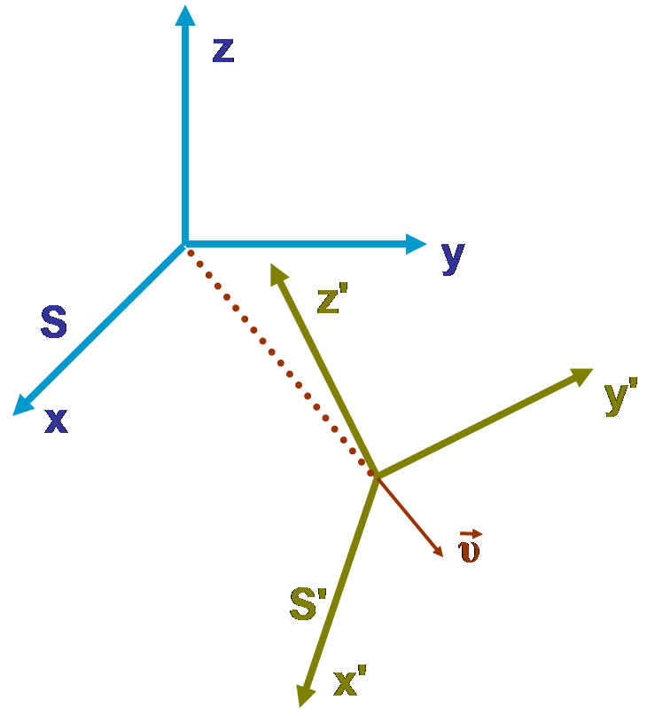
Relatividad de Galileo
Sea un sistema S’ que se mueve con velocidad constante v respecto a otro sistema S.
Luego, un objeto en r, a tiempo t en S, tendrá posición r’(t) dada por:

Slide 23
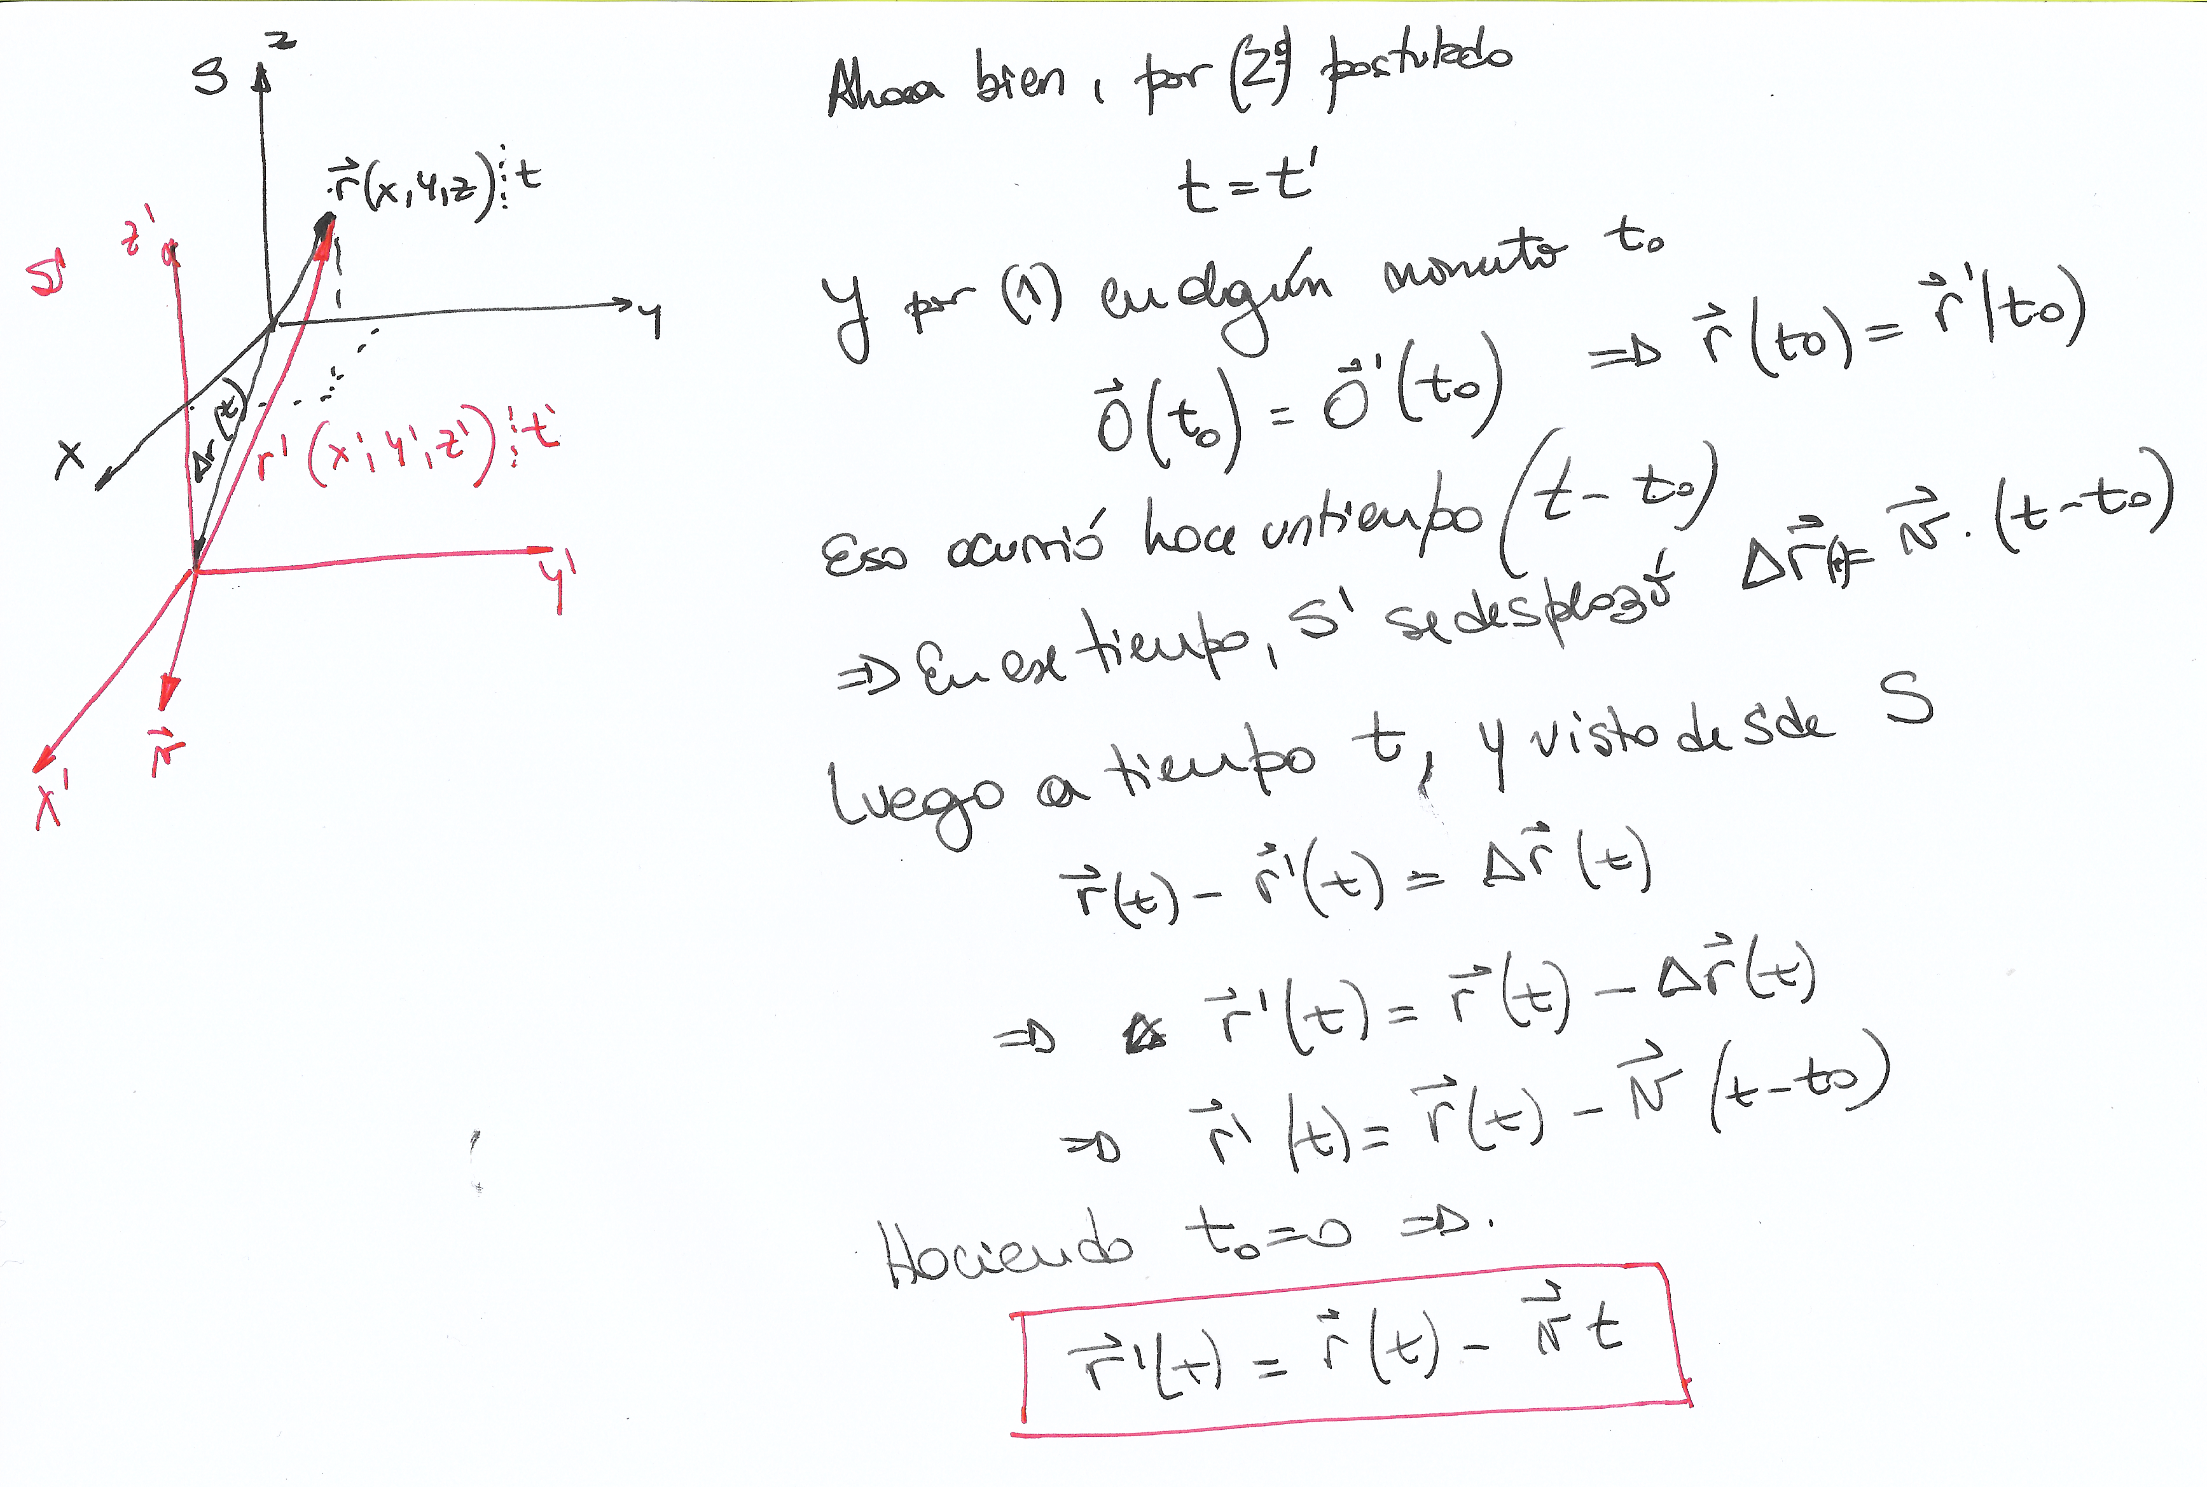
Derivación

Slide 24
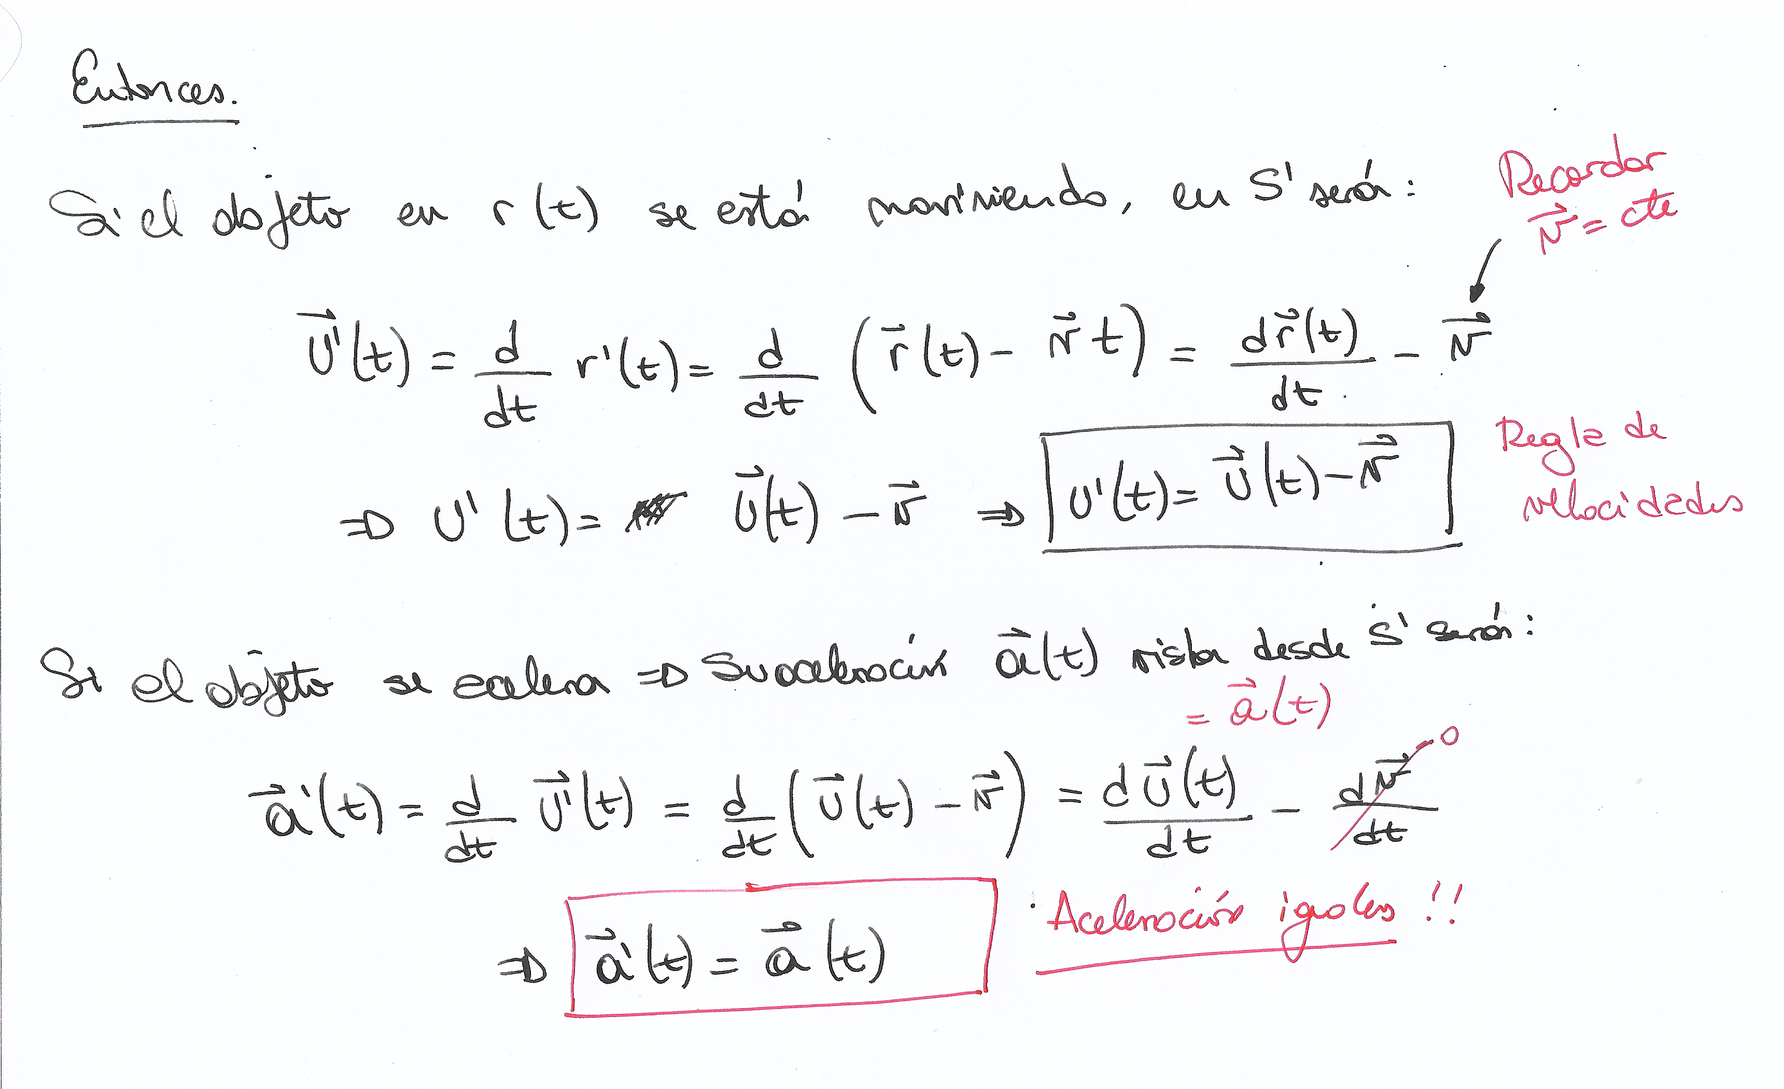
Y luego

Slide 25
Pero entonces… Invariancia de Galileo
Este último resultado es crucial, ya que si
Y suponemos que la masa m es un invariante, m=m’
¡La segunda ley de Newton no cambia frente a cambios entre sistemas de referencias inerciales! (la primera ya valía)
Si las leyes de la mecánica valen en un marco inercial, valen en todos

Slide 26
Atención….
Para llegar a este importante resultado, dimos por sentado algo que no es trivial:
En todos los casos, derivamos respecto a t,
ya que en Galileo,
t=t’ → dt = dt’
Esto parece obvio, pero ¡no lo es!
Y además, sólo vale para las leyes de Newton, en el electromagnetismo, esto no vale (→ F-4B)
→ Transformaciones de Lorentz (ya vienen)

Slide 27
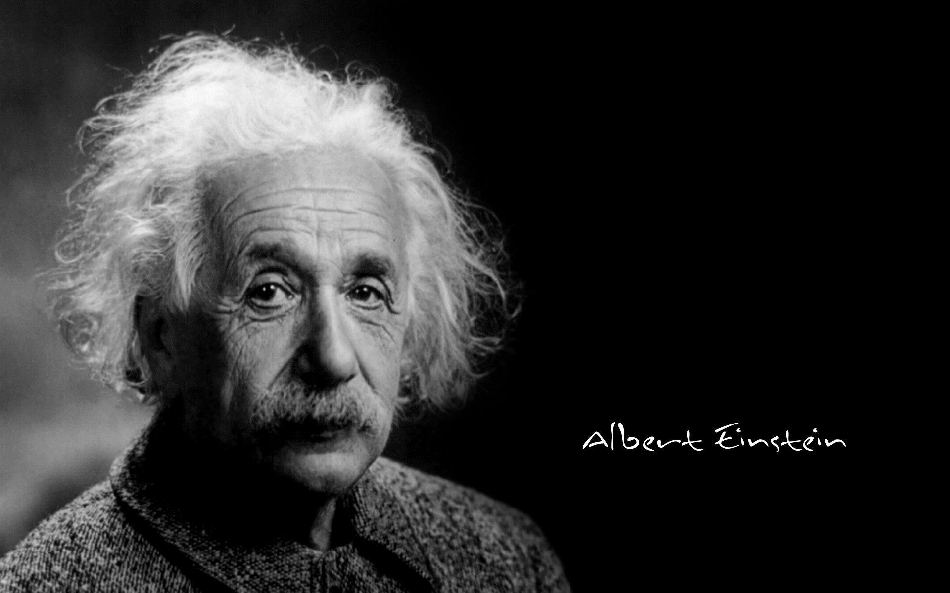
El genial Albert Einstein

Slide 28
¿Qué pasa si….
Ondas mecánicas necesitan un medio
→ Ondas electromagnéticas también → Éter
Hay una fuerte inconsistencia entre las leyes de Newton y las leyes de Maxwell
Michelson & Morley (1887) querían medir la velocidad del “viento del éter” (la Tierra se mueve a una velocidad de 30km/s ~ 0.0001 c)...

Slide 29
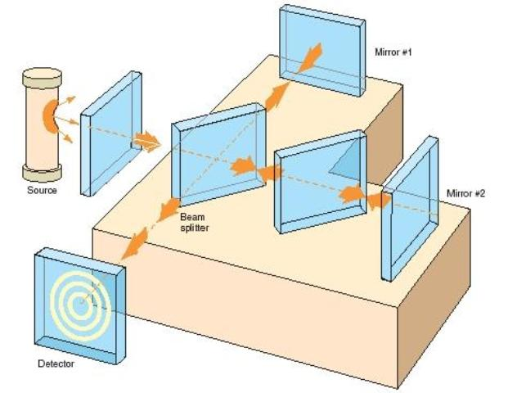
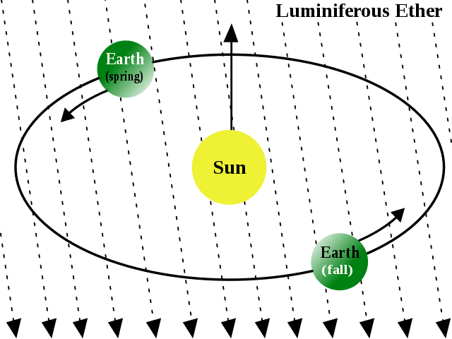
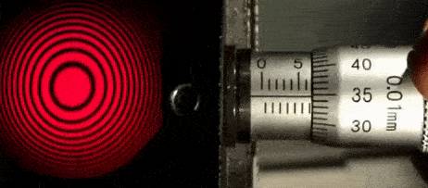
El experimento de Michelson&Morley
En diferentes momentos del año, la velocidad de la luz medida en los brazos del interferómetro sería diferente, teniendo en cuenta la velocidad de propagación de la Tierra respecto al eter (viento del eter), que era donde se suponía se desplazaba la luz.

Slide 30
¿Qué pasa si….
Ondas mecánicas necesitan un medio
→ Ondas electromagnéticas también → Éter
Hay una fuerte inconsistencia entre las leyes de Newton y las leyes de Maxwell
Michelson & Morley (1887) querían medir la velocidad del “viento del éter” (la Tierra se mueve a una velocidad de 30km/s ~ 0.0001 c) → fallan estrepitósamente...
… y esto es un éxito rotundo: demuestran que no hay necesidad de plantear la existencia del éter
Pero además, vieron que la velocidad de la luz era la misma en cualquier dirección!!!

Slide 31
Einstein postula
El principio de la relatividad:
Las leyes que gobiernan los cambios en los estados de los sistemas físicos son iguales para todos los observadores inerciales
El principio de la invarianza de la velocidad de la luz
La luz se propaga en el vacío siempre con la misma velocidad, sin importar la velocidad de la fuente emisora de luz
… y paso a la historia

